Slide 1
벌꿀오소리 클라우드 키친 AWS 배포

Slide 2

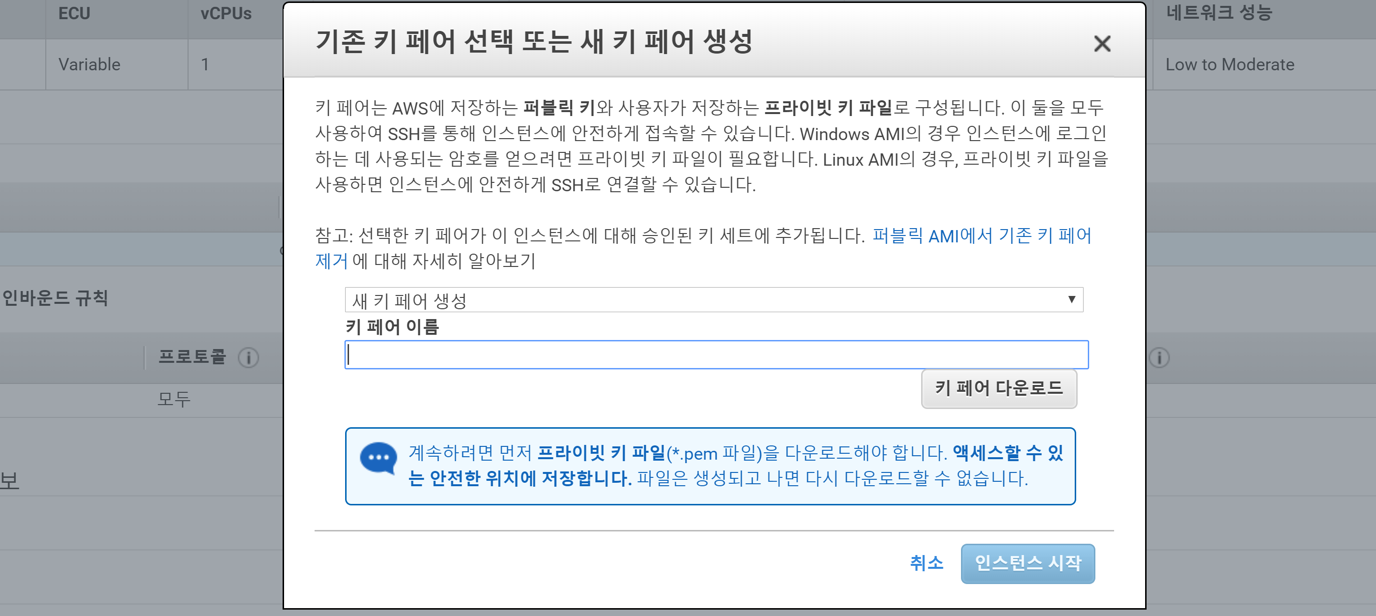
인스턴스 생성

Slide 3
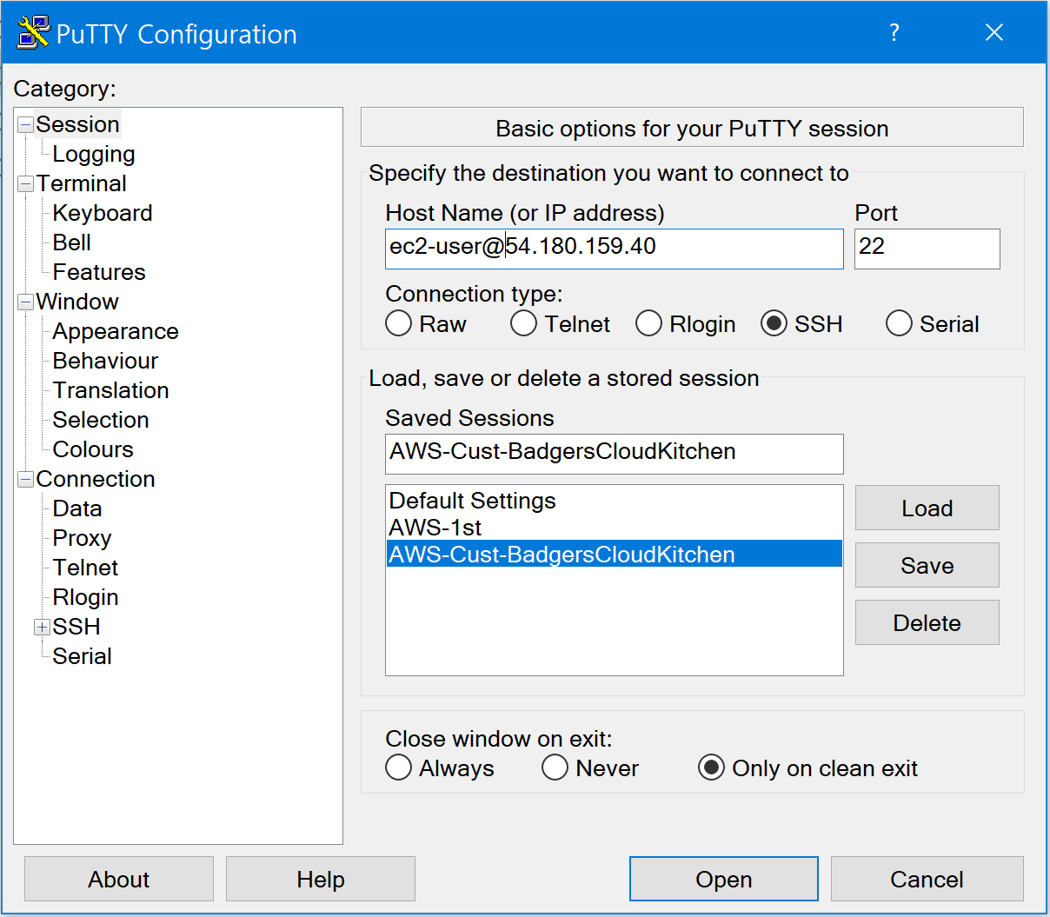
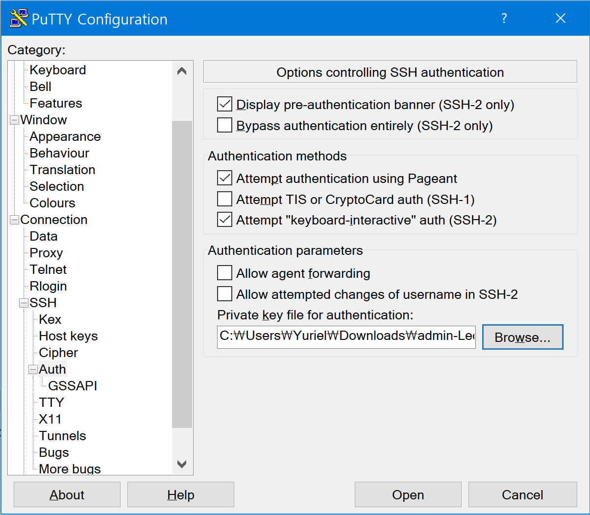
PuTTY 이용해서 인스턴스 접속 설정

Slide 4
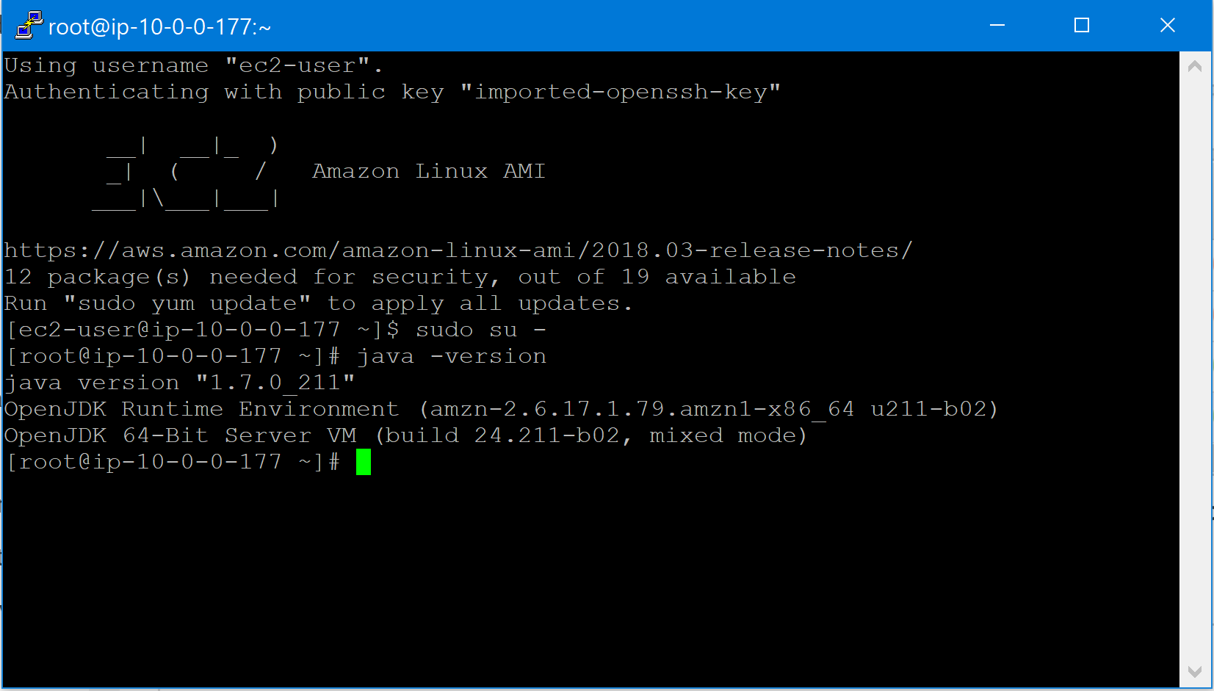
인스턴스 접속하여 설정하기

Slide 5
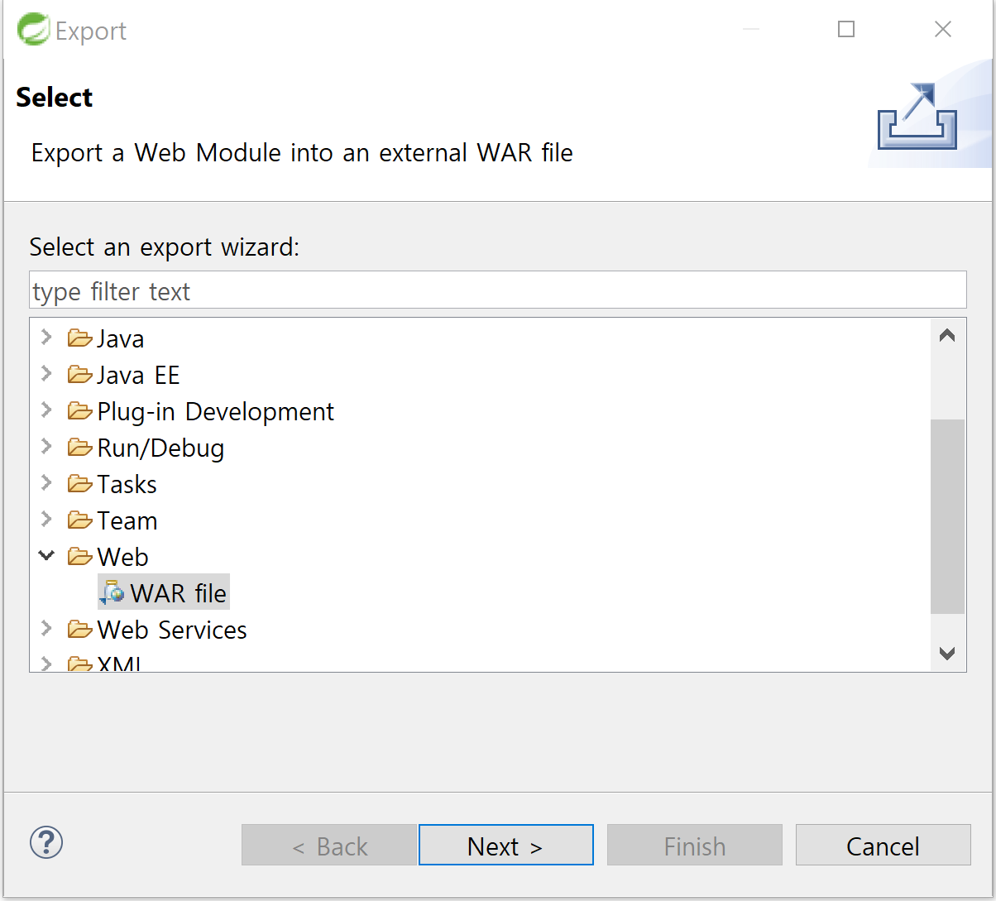
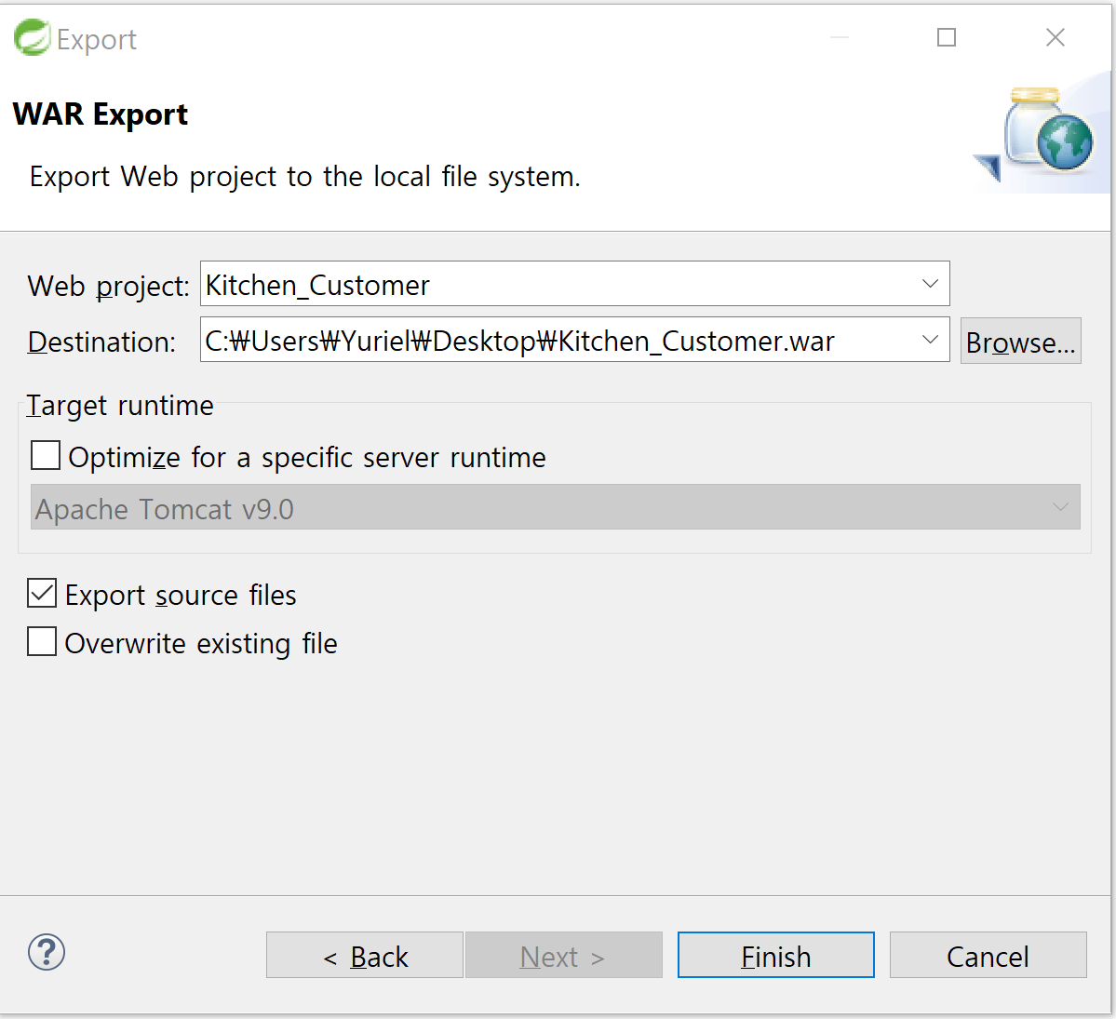
war 파일로 배포하기

Slide 6
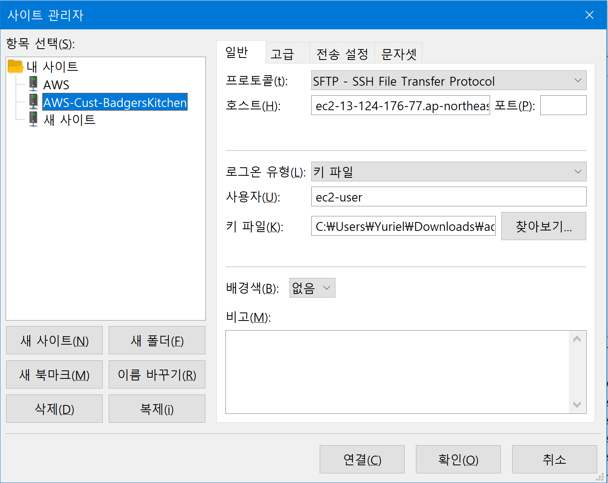
FileZilla에서 인스턴스에 접속

Slide 7
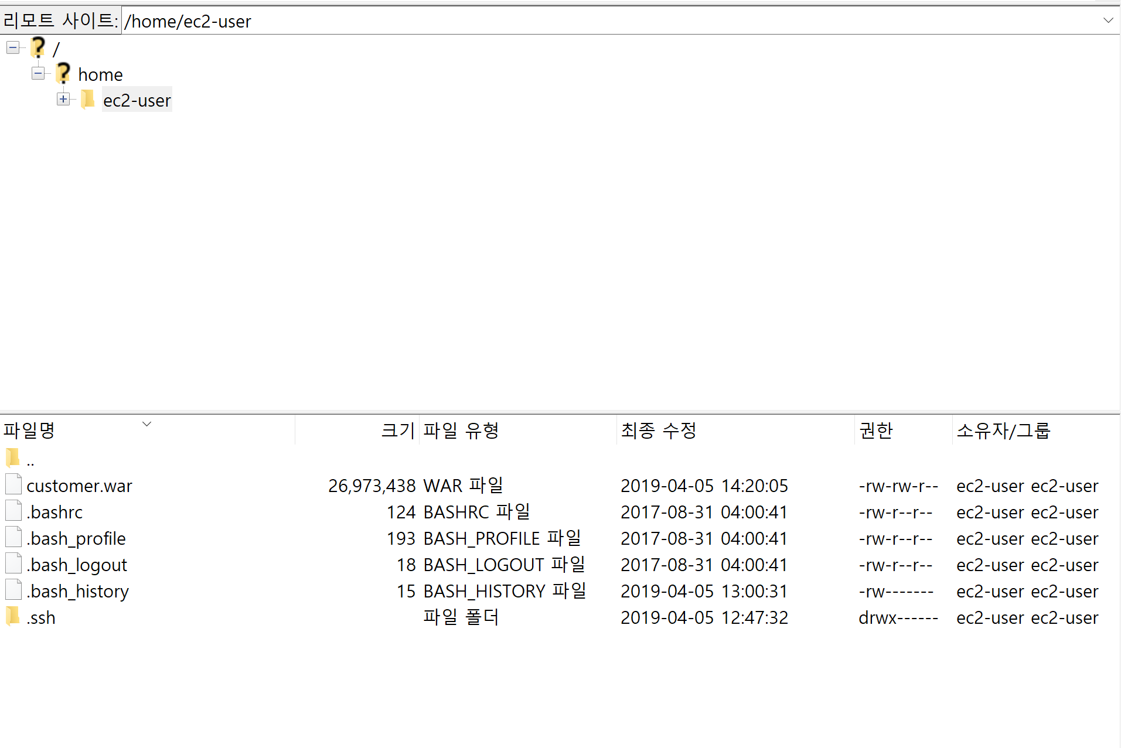
FileZilla에서 인스턴스로 배포

Slide 8
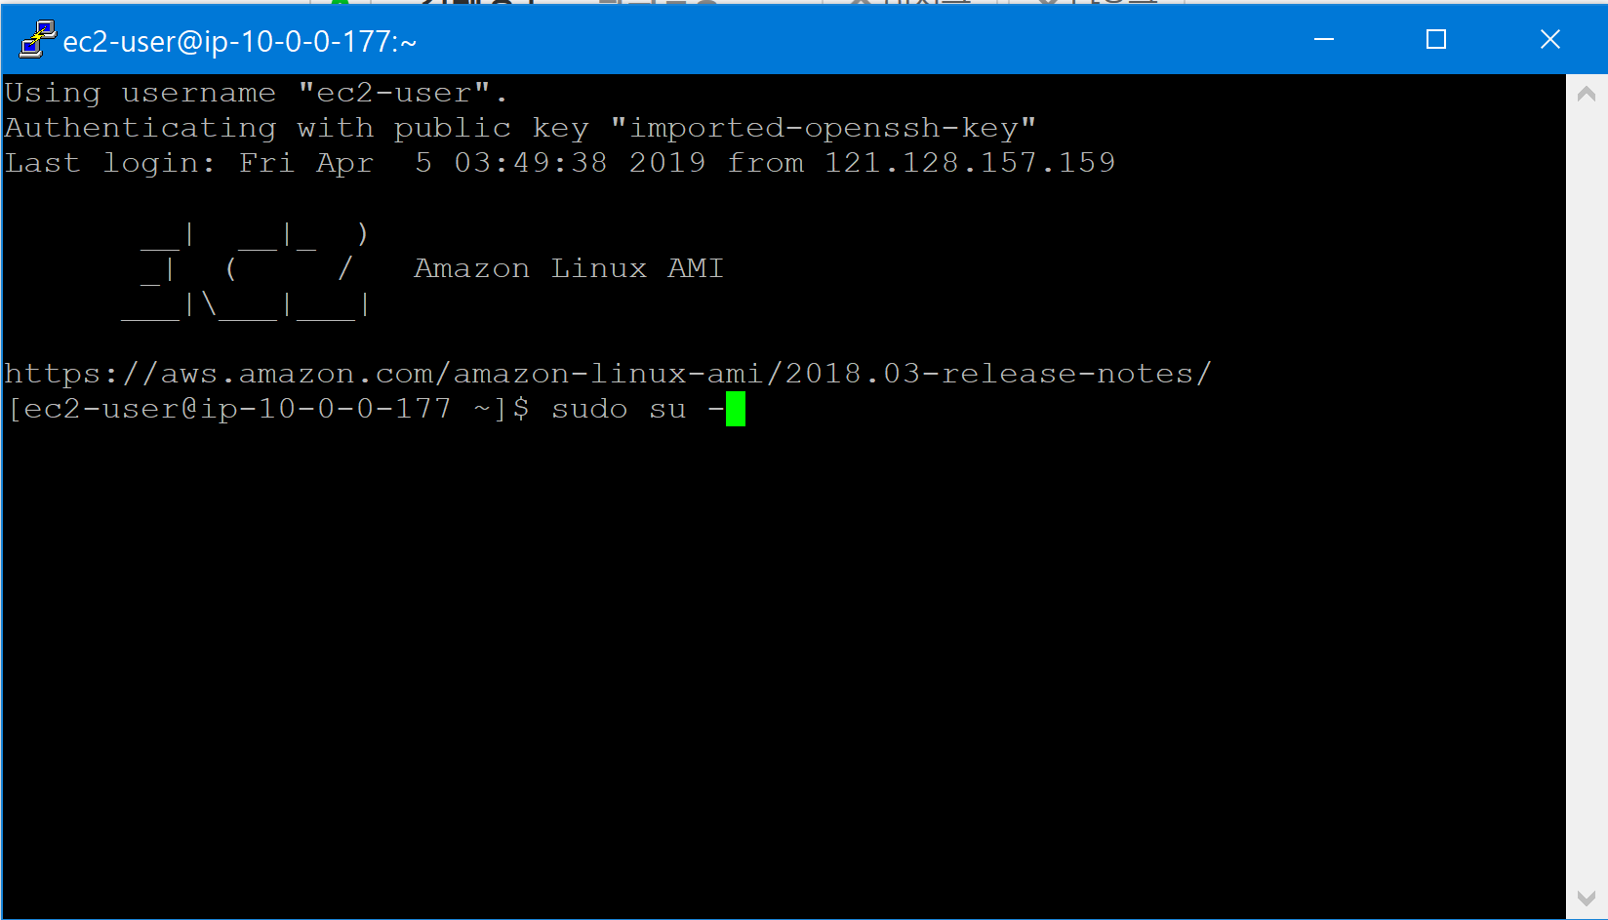
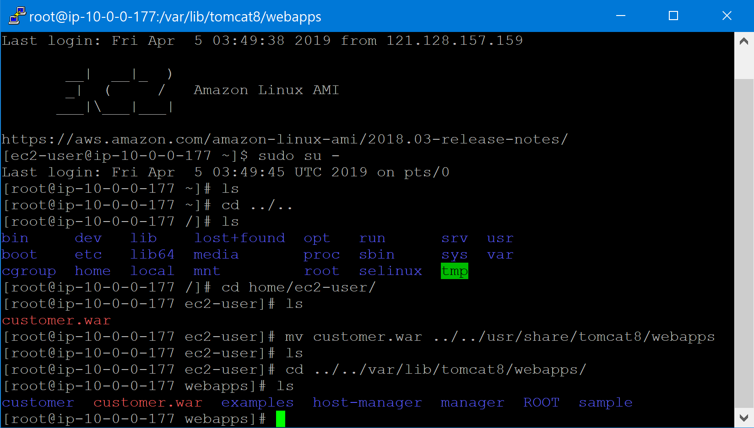
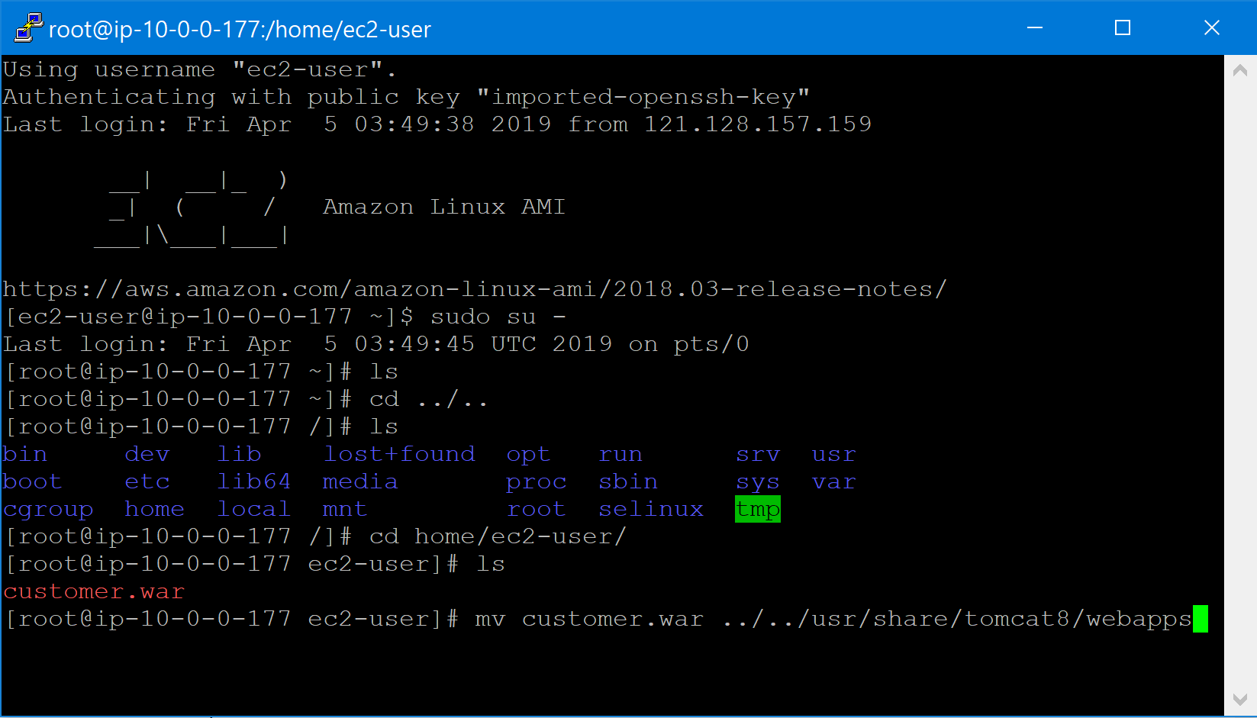
PuTTY로 배포한 파일을 ec2-user폴더에서 tomcat 폴더로 이동

Slide 9
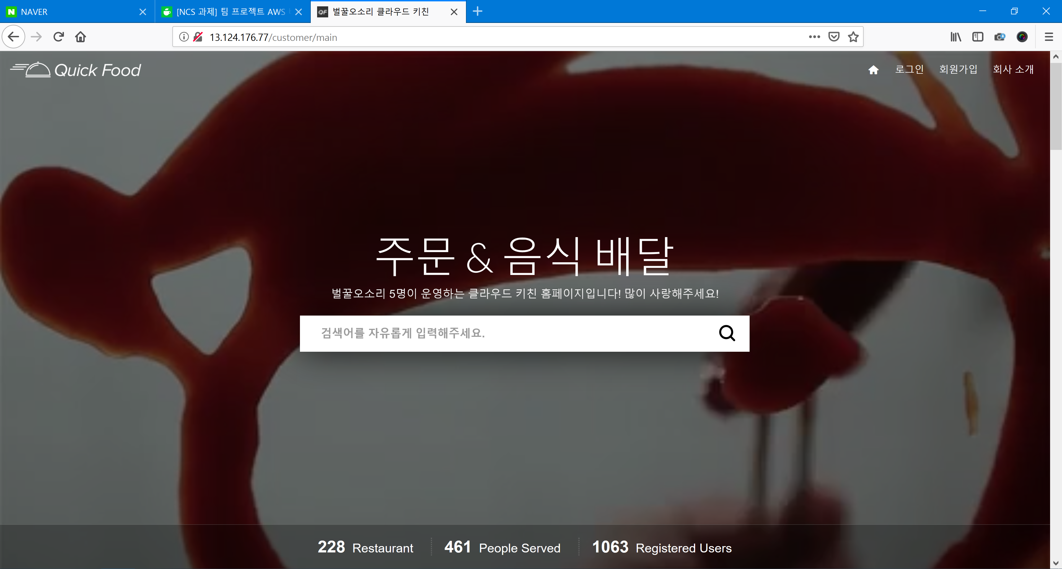
브라우저에서 배포 성공 확인하기

